Slide 1

動物介紹
報告人：小銘

Slide 2

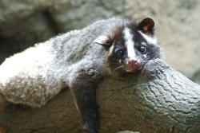
白鼻心
形態：體色為黃灰褐色，頭頸部顏色較黑。
分佈：亞洲南部及東南部。
食性： 雜食性，喜歡吃多汁的果實。
解說：稱作「白鼻心」。肛門附近具有肛門腺，遇敵時會放出惡臭驅敵。

Slide 3

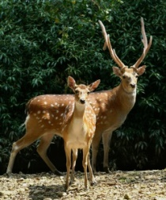
梅花鹿
形態：毛色為褐色至紅棕色，背部和體側佈滿7-8排白色的斑點。
分佈： 西伯利亞東南方、韓國、日本。
食性： 草食。本園餵食粒狀飼料、苜蓿草粒、青牧草、地瓜葉、維生素E、益肥王、乾草、礦鹽。

Slide 4
白鼻心
http://newweb.zoo.gov.tw/Pager/Show/ZooData_Index_Show.aspx?Animal_ID=9
梅花鹿
http://newweb.zoo.gov.tw/Pager/Show/ZooData_Index_Show.aspx?Animal_ID=15

